Slide 1
Mit IRIS durch Wände messen
Echtzeitdynamik der MEMS-Mechanik in verkapselten Bauelementen optisch erfassen
Markus Heilig

Slide 2
Mit IRIS durch Silizium-Wände messen
Wäre es nicht großartig, gekapselte MEMS in Betrieb zu analysieren?
Die Vision: Unmittelbar Einflüsse der Verkappung unter Betriebsbedingungen sehen.
Der Weg: Der Einsatz von NIR-Licht scheint ein
einfacher technischer Ansatz zu sein.
Die Umsetzung: Polytec hat diese Technologien in einem wissenschaftlichen Projekt untersucht und eine patentierte Lösung gefunden.

Slide 3
Warum Messtechnik in der MEMS-Entwicklung?
Modellierung des dynamischen Verhaltens
FEM liefert gute Abschätzungen und erste Eindrücke.
Herausforderungen Identifizierung signifikanter Parameter und die Abschätzung der Einflüsse auf die Fertigung
Experimentelle Messung der Bauteildynamik
Das dynamische Verhalten sollte immer durch Schwingungsmessdaten validiert werden.
Die Einflüsse von unterschätzten oder unbekannten Parametern können ermittelt werden.
FE Model of Pressure Sensor; By courtesy of IMMS Ilmenau
Measured: ODS of IR-Sensor; By courtesy of MELEXIS

Slide 4
Die Eleganz des Laser-Doppler-Effekts
Echtzeit: zeigt das instationäre Verhalten
Breitbandig: Anregung mit beliebigen Stimuli einschließlich thermischem Rauschen
Direkte FRF = ANSPRECHUNG / ERREGUNG
Mechanische Eigenschaften (Dämpfung, Elastizität)
Rückwirkungsfrei: Licht wird zur Messung verwendet
Warum nicht mit IR-Licht in verkappte Bauteile schauen?
Notes:
Last technique : Laser Doppler Vibrometry
It offers a direct real time measurement of velocity or displacement at a single point
It is a true real-time signal based measurement (look at an oscilloscope and see as it is actually happening)
Can use any broad band excitation (i.e. white noise….does not need to be periodic).
You can easily achieve Picometer resolution and below
And measure High frequencies up to 2.4 GHZ
It is a very powerful, yet simple direct measurement and adaptable / scalable to test environment

Slide 5
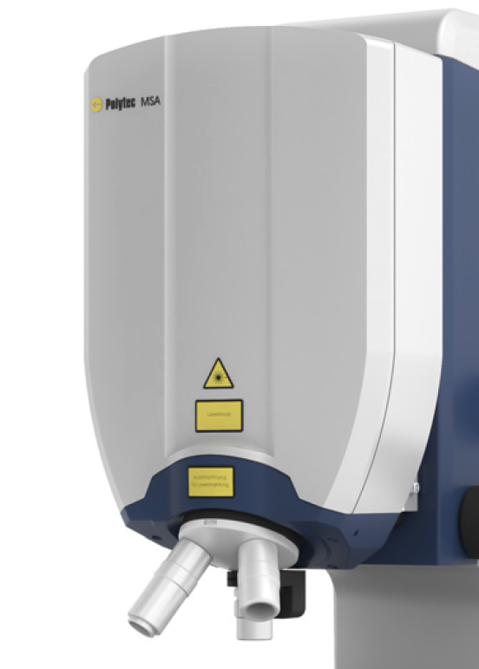
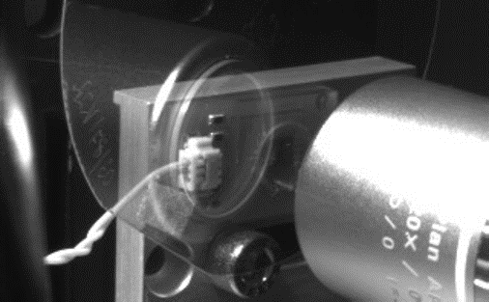
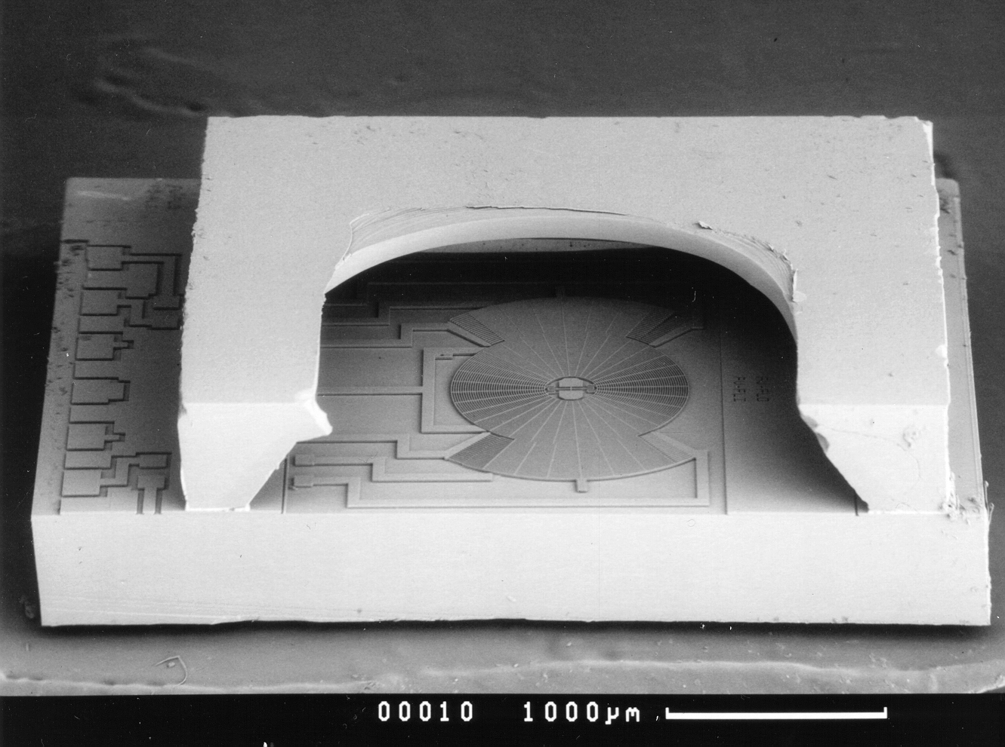
IR-Inspektion
-IR
IR-Inspektion ist eine gängige Aufgabe in der Halbleiterentwicklung und -produktion
Optische (Defekt) Inspektion
Overlay-Messungen
Vision
IR-Vibrometrie an verkapselten Bauteilen
Si
Source: Robert Bosch GmbH
*M. Wolfer, C. Hepp, M. Reimann, U. Kunz, C. Rembe; „Testing a capped MEMS gyroscope by an infrared technique“, 18th International Conference on Solid State Sensors, Actuators and Microsystems (TRANSDUCERS) Anchorage Alaska, 2015.

Slide 6
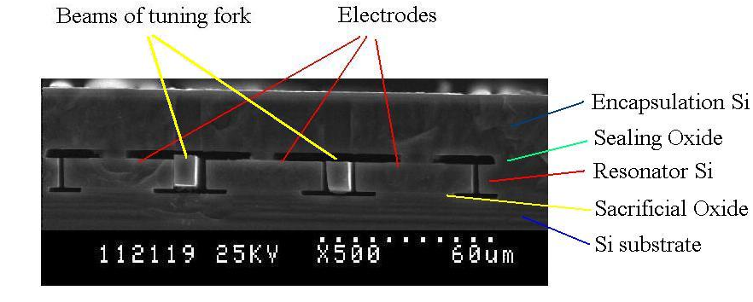
Messungen in verkapselten Bauteilen
MEMS-Bauteile sind in der Regel gekapselt.
Gyroskope, Lagesensoren, IR-Sensoren, …
Als Abhilfe wurde bisher das Bauteil geöffnet, hierbei bestehen jedoch folgende Nachteile
Geöffnete Bauteile zeigen verändertes Verhalten (mechanische Spannungen, Resonanzfrequenzen, Dämpfung)
Die Probenvorbereitung ist zeitaufwendig.
Das Bauteil kann beschädigt werden.
Eine Vakuumkammer ist notwendig, um die ursprüngliche Umgebung zu simulieren.
*SEM cross section of encapsulated micromechanical resonator
Warum nicht mit IR-Licht in verkappte Bauteile schauen?
Die Herausforderung der IR-Inspektion ist die Trennung der horizontalen Schichten
* R.N. Candler, Woo-Tae Park, Huimou Li, G. Yama, A. Partridge, M. Lutz, and T.W. Kenny, "Single wafer encapsulation of mems devices," IEEE Transactions on Advanced Packaging, Vol. 26, No. 3, pp. 227-232, Aug 2003.

Slide 7
Störreflexionen benachbarter Oberflächen
31%
100%
Si-cap wafer
15%
bond
7%
Reflections
Si
cap-wafer
20-200 µm
10-20 µm
MEMS
MEMS substrate
Schematic cross section through a typical MEMS
MEMS structure
MEMS-wafer
Notes:
Jede Oberfläche innerhalb des MEMS erzeugt eine Rückreflexion
geringerer Kontrast bei Kamerabeobachtung durch Streulicht.
Verfälschung des Vibrometersignals durch Interferenzen der Reflexionen. Hierdurch können Amplituden und Phasen-Fehler entstehen.

Slide 8
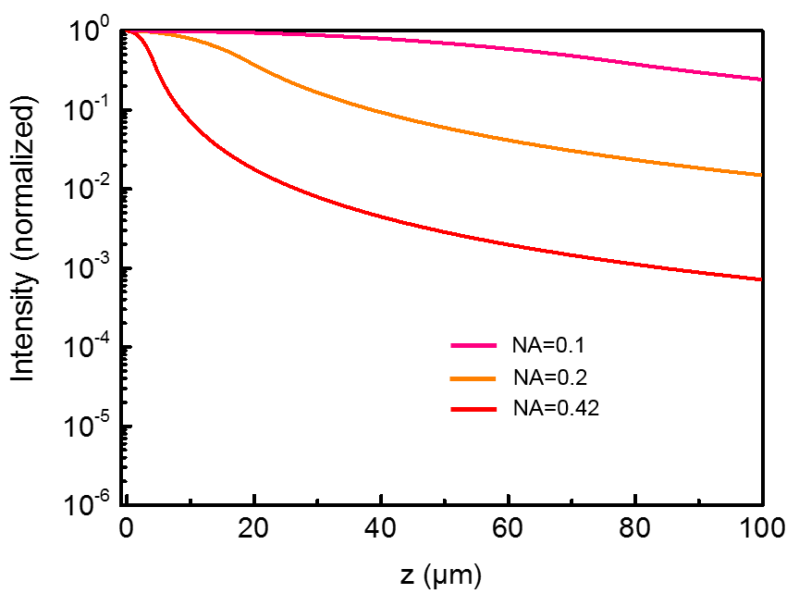
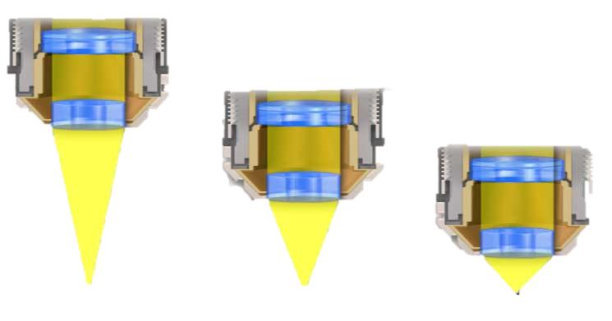
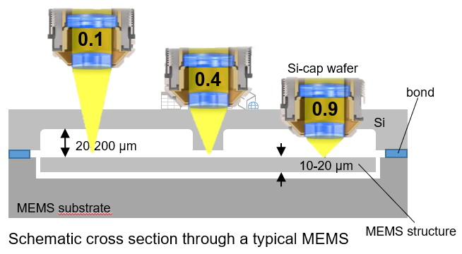
Unterdrückung durch Konfokalität
Ein Interferometer-Mikroskop ist ein konfokales Mikroskop.*
Die Unterdrückung von unfokussiertem Licht wird von der numerischen Apertur des Objektivs dominiert $∝1/z^{2}$.
0.1
0.4
Si-cap wafer
bond
0.9
Si
20-200 µm
10-20 µm
MEMS substrate
Schematic cross section through a typical MEMS
MEMS structure
Die größte praktisch nutzbare NA = 0,42 reicht nicht aus für eine ausreichende Unterdrückung unerwünschter Reflexionen
* Robert H. Webb, “Confocal optical microscopy“, Rep. Prog. Phys. 59 (1996), 427-471.
Notes:
Ein Interferometer-Mikroskop ist ein konfokales Mikroskop.*
Die Unterdrückung von unfokussiertem Licht wird von der numerischen Apertur des Objektivs dominiert $∝1/z^{2}$.

Slide 9
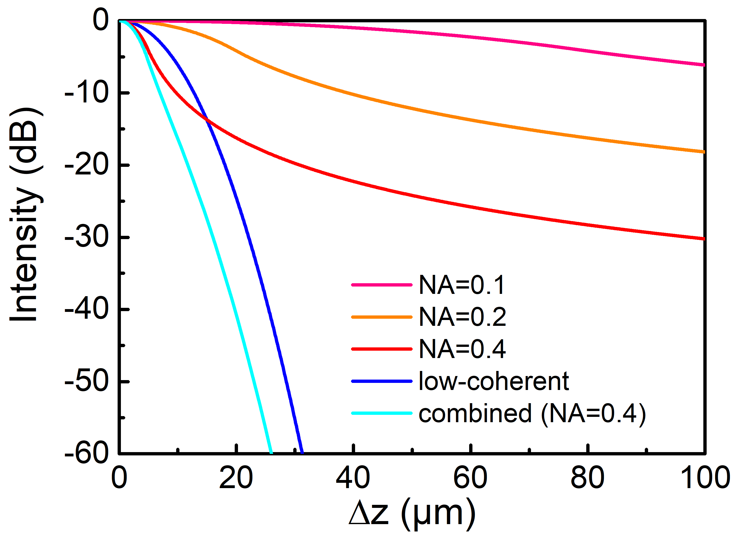
Verwendung von kurzkohärentem Licht*
Interferenz nur für ein perfekt abgeglichenes Interferometer innerhalb der Kohärenzlänge l_{c}.
Unfokussiertes Licht wird exponentiell unterdrückt.
Unterdrückung > 15 dB für Abstände > 10 µm zwischen Si Kappe und zu messende Fläche
Si-cap wafer
bond
Si
20-200 µm
10-20 µm
MEMS substrate
Schematic cross section through a typical MEMS
MEMS structure
* Patent DE102007010389B4

Slide 10
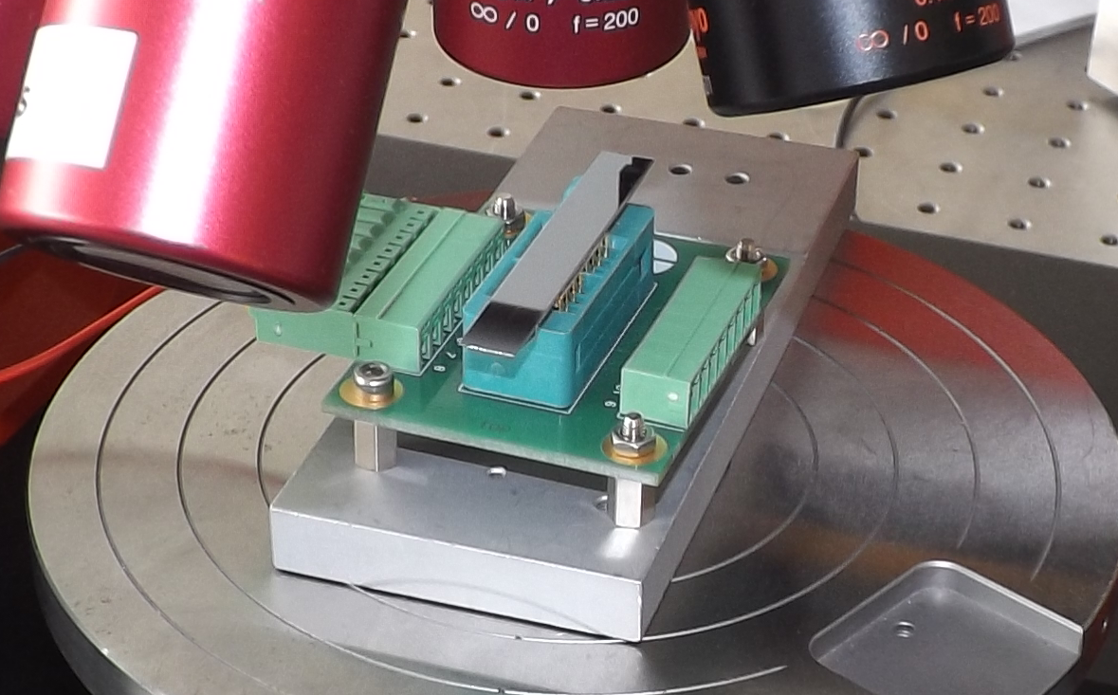
MEMS-Cantilever unter Silizium-Schicht
Measurement setup
102.2 kHz
300 µm thick
silicon
MEMS-sample

Slide 11
MEMS-Cantilever unter Silizium-Schicht
Measurement setup
300 µm thick
silicon
MEMS-sample
669.1 kHz

Slide 12
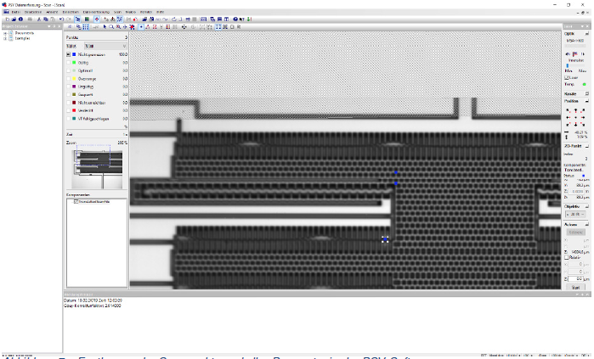
Weitere Vorteile des MSA-650 IRIS Systems
Micro System Analyzer mit integriertem Hochleistungs-IR-Mikroskop
Vollfeld-IR-Bild erleichtert die Orientierung in der Probe
Ermöglicht Messungen in der Ebene, z. B. die planare Bewegungsanalyse (PMA)
Polytec PMA software measuring on comb drive

Slide 13
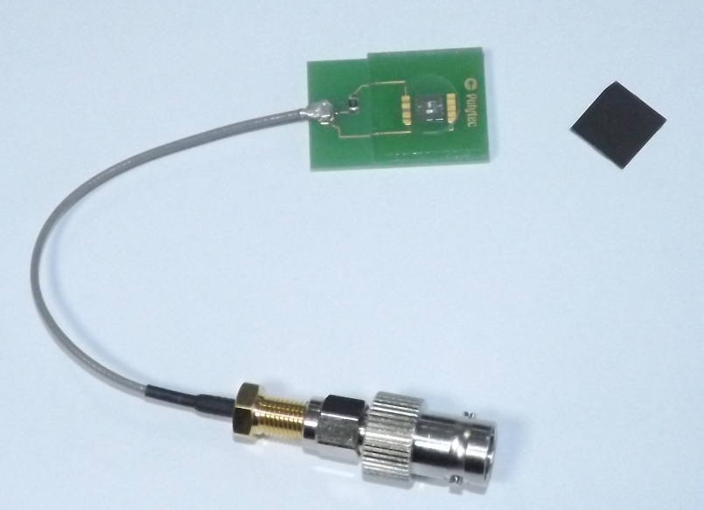
Messung von In-Plane-Schwingungen
silicon
Measurement using Image Correlation
MEMS-sample
In-plane motion measured through SI cover

Slide 14
Out-of-plane Vibration Measurement Laser Doppler vibrometry
Acquisition of out-of-plane vibration frequencies up to | 25 MHz
Frequency resolution out-of-plane down to | 2 Hz
Amplitude resolution out-of-plane | <1 pm
spot diameter of the IR-LDV | <4 µm
OOP full field capability | Laser scanning
In-plane Vibration Measurement Stroboscopic video microscopy
Acquisition of in-plane vibration frequencies up to | 2.5 MHz
Frequency resolution in-plane | <1 Hz
Displacement amplitude resolution | 30 nm
System output | Displacement data, Bode diagram, step-response plots, decay plots, trajectory plots
IRIS-Funktionsmuster-A
Notes:
Cost for paid measurements in the rage of a MSA-600-U rental
Folie geändert, mit Tabelle für Measurement Services

Slide 15
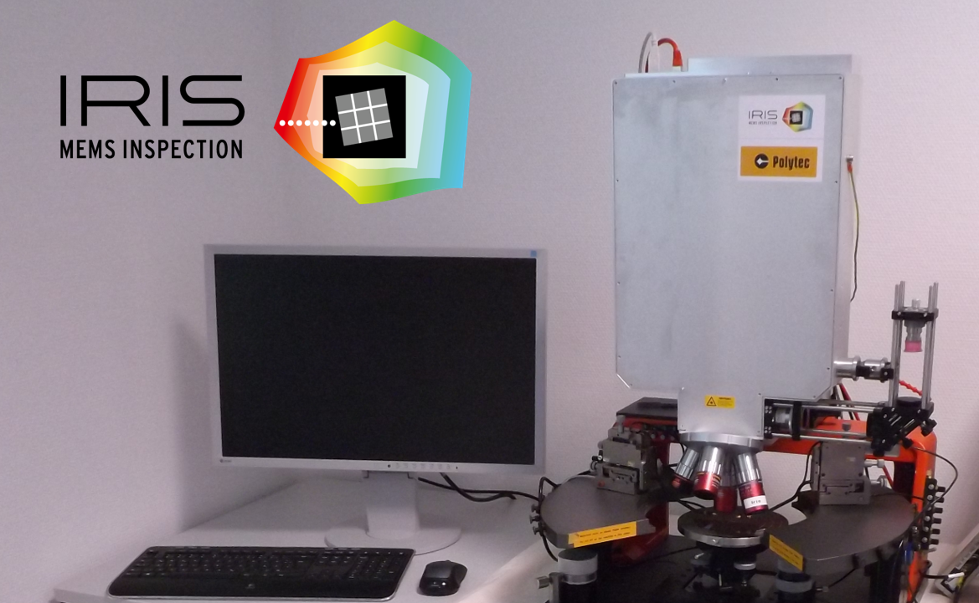
MSA-650 IRIS - Zusammenfassung
Durch Wände messen
Messung der Dynamik von gekapselten Silizium-MEMS-Bauteilen mit Pikometer-Auflösung und MHz-Bandbreiten mittels Laser-Doppler-Vibrometrie
Silizium ist bei der Messwellenlänge transparent.
Trennung mehrerer Schichten durch den Einsatz der patentierten kurzkohärenten Technologie.
Vollfeld-IR-Bild zur Orientierung in der Probe, Definition der Messpunkte und Messungen in der Ebene.
Ein unverzichtbares Instrument für jeden Hersteller von verkappten Bauteilen zur Kontrolle des Einflusses der Verkappung und Qualitätskontrolle.
Notes:
MEMS-Devices are usually capped.
gyros, positioning sensors, IR-sensors, …
Vibrometry requires decapped MEMS.
However: Decapped devices can show different characteristics: strain, vacuum,…
Idea: Look through silicon cap like HeNe looks through glass.

